Slide 1

Machine axiale st7 – énergie
Encadrant:
Maya Hage-Hassan
14h30-15h10
Notes:
MATHEUS

Slide 2
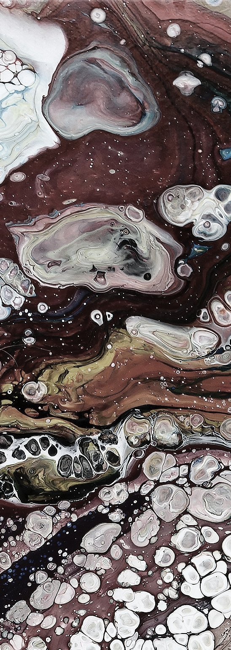


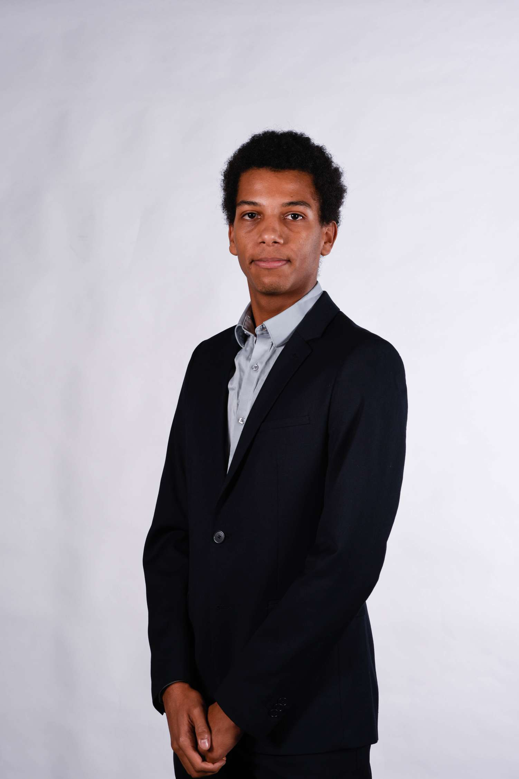

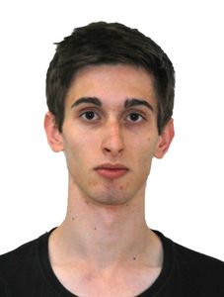
Notre équipe
Équipe de étudiants
Matheus
Lucas
Théo
Valentin
Notes:
TOUS – GAUCHE VERS DROITE

Slide 3

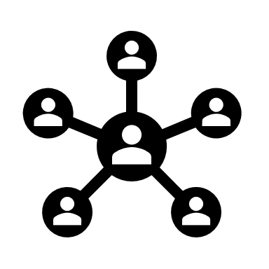




Plan de la présentation
Présentation du projet
Prise en main du projet et outils de gestion de projet au sein de l’équipe
Présentation du modèle
Partie optimisation
L’avenir du projet
Conclusion
Notes:
MATHEUS

Slide 4
1. NOTRE PROJET
Les informations plus importantes
Notes:
MATHEUS

Slide 5
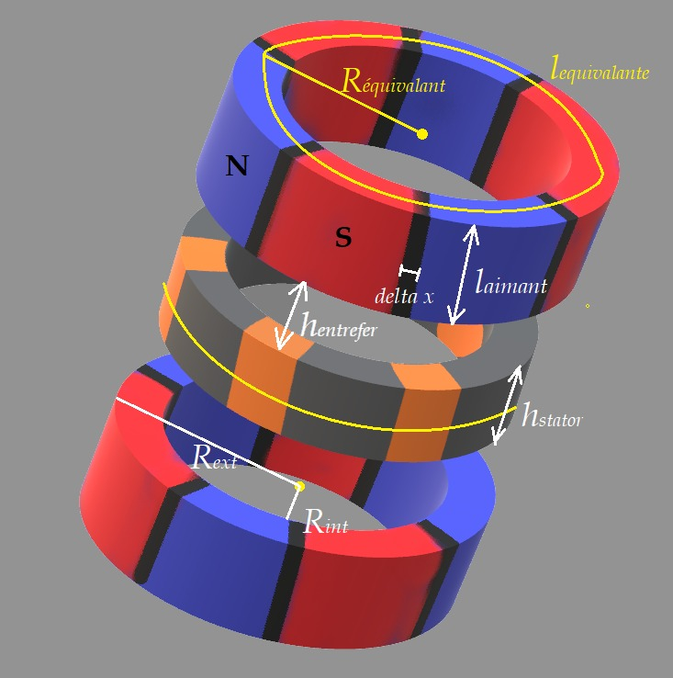
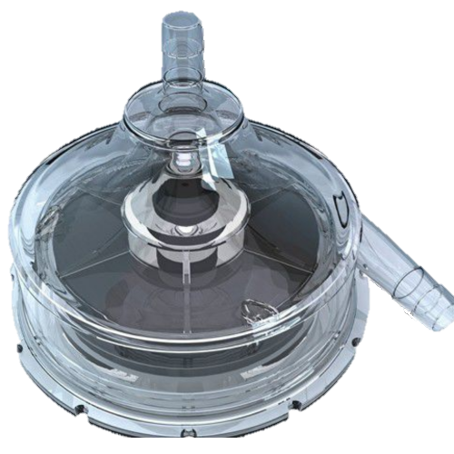
Notre projet
Optimisation d’une machine à flux axial
Modèle d'une machine à flux axial pour pompe à sang
Faible couple et haute vitesse de rotation (10 000 rpm)
Optimisation sur la masse et le rendement
Type de machine choisi: machine synchrone à 1 stator et 2 rotors (AFIS) - stator encoché - Type NS (à aimants permanents)
Notes:
MATHEUS

Slide 6
Cahier de charges
Objectifs (Min Masse et Max rendement)
Variables (Géométrie)
Paramètres fixes (Spécifications composantes - Géométrie)
Contraintes (Géométrie - Couple - Électrique)
Notes:
MATHEUS

Slide 7
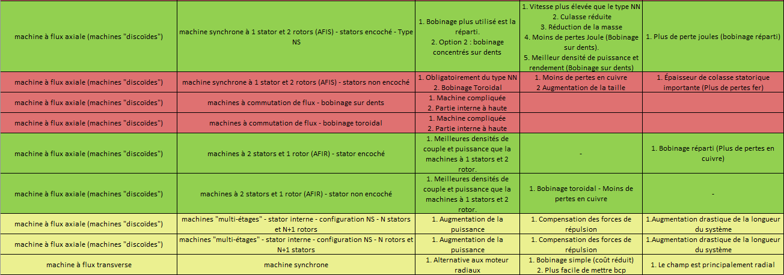
Benchmark des machines
Avant de réaliser tout le modèle numérique de la machine qui a été demandé dans le cahier de charges, nous avons trier et étudier des différents types de machines (à flux radial et à flux axial) qui sont présents dans la thèse de Paul Akiki.
Les machines ont été divisé en trois catégories (verte, jeune et rouge)
On a choisi une machine parmi les machines qui ont été classifié comme verte (les moteurs éventuels).
Notes:
MATHEUS

Slide 8
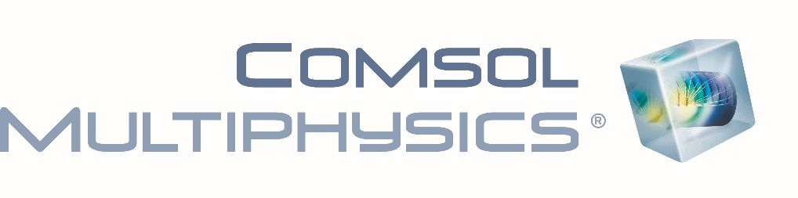
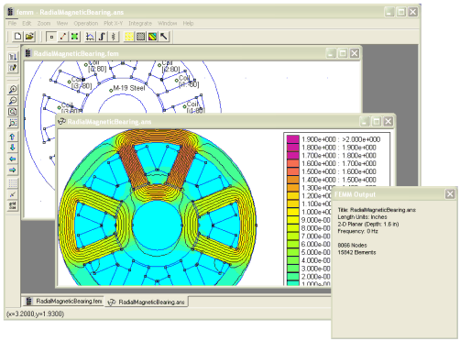
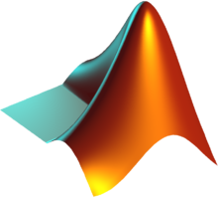
Choix de Logiciels
On a décidé de réaliser un modèle numérique, donc le logiciel joue un rôle vraiment important.
Nous avons testé COMSOL 5.3a: l’école n’avait pas le module pour faire de l’optimisation. Alors, on pouvait juste faire des testes avec des paramètres constants. Conclusion: Insuffisant pour notre application.
On a utilisé alors: Finite Elements Method Magnetics (FEMM) avec l’intégration MATLAB, où on a codé une implémentation dans des fichiers m dédiés juste pour lancer l’optimisation avec la méthode des éléments finis dans FEMM.
Notes:
MATHEUS

Slide 9
2. Organisation du projet
Comment avons-nous travaillé dans ce projet?
Notes:
MATHEUS

Slide 10





NOTRE ORGANISATION
Prise en main du projet – Kick off au 19 février 2020
Utilisation de MS Teams
Trois canaux:
General
Modélisation
Optimisation
Division des tâches au sein de l’équipe
Organisation plus agile
Timeline du projet sur edunao
Organisation réunions et points d’avancement avec Maya
On a divisé des rôles dans l’équipe
Questionnaire des compétences (Atelier)
Rapport en ligne sur overleaf.com
Notes:
MATHEUS

Slide 11
3. MODÉLISATION
Notre modèle numérique avec FEMM et MATLAB
Notes:
LUCAS

Slide 12
Principe de conception
Modèle numérique: Choix justifié vu la complexité de la géométrie
Modélisation et Optimisation 2D avec FEMM et MATLAB
D’abord, réaliser une linéarisation du modèle
Création de la géométrie avec des nœuds bien définis
Attribuer des groupes
Création des circuits
Définition des matériaux
Conditions aux limites et de bornes
Sauvegarde obligatoire des données
Phase d’analyse
Notes:
LUCAS:
Vue qu'on ne peux pas utiliser le software 3D, on a décidé de faire un modèle sur FEMM, qui est un software de modélisation 2D.
Globalement:
-On linéarise la machine 3D
-Crée de formes géometriques pour chaque partie du motor
-Définisse les circuits électriques pour les bobines
- '' les matérieux
- Les conditions limites

Slide 13
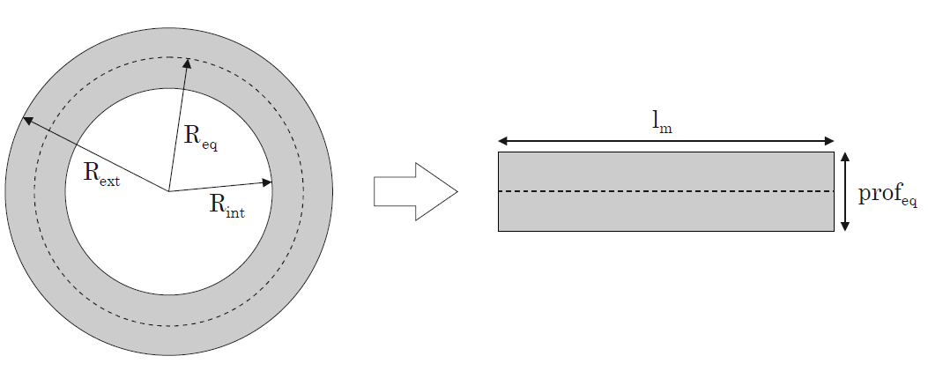
Linéarisation du modèle 3d
Consiste à réaliser un plan de coupe de la machine par un cylindre de rayon Req et puis dérouler le cylindre pour obtenir la structure en 2D. Ce passage est appelé couronne – rectangle.
Req = (Rext+Rint)/2;
lm = 2*pi*Req;
Prof_eq = (Rext^2-Rint^2)/(2*Req)
Validité de ce passage à travers d’une comparaison du flux magnétique par éléments finis dans la thèse de Paul Akiki.
Modélisation 2D au rayon moyen de la machine à flux axial.
Notes:
LUCAS:
La modélisation 3D non linéaire peut engendre plusieurs heures de temps de calcul (voire quelques jours), donc elle n’est pas adaptable pour notre cas.

Slide 14
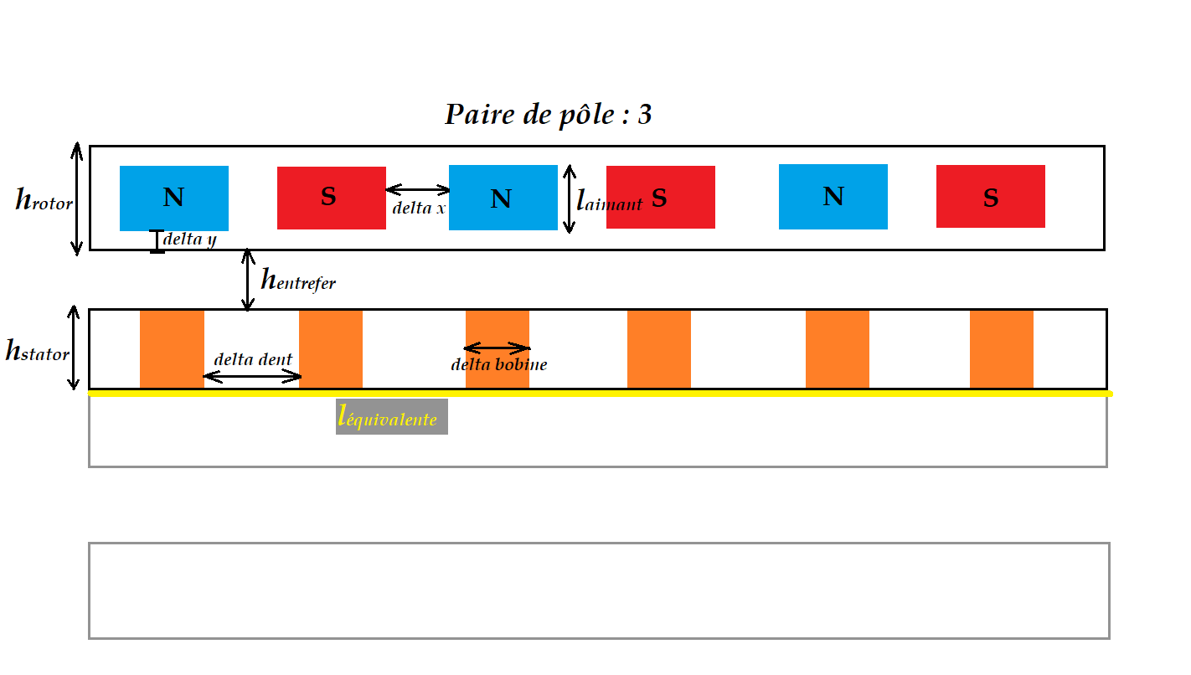
géométrie
Dessin du rotor
Placer le premier aimant du rotor
Répliquer l’aimant (2P fois)
Argument symétrique pour obtenir toute la structure de la machine
Dessin du stator
Calcul de la masse des composant
Notes:
LUCAS

Slide 15
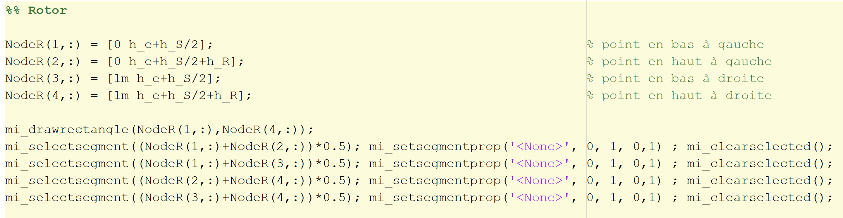
Modèle magnétique sur femm (rotor)
Définition des nœuds
Variables pour le volume du rotor
Coordonnées pour la base des aimants
Dessin des aimants
Variables du volume des aimants
Calcul de la masse fer-culasse rotorique
Notes:
LUCAS

Slide 16
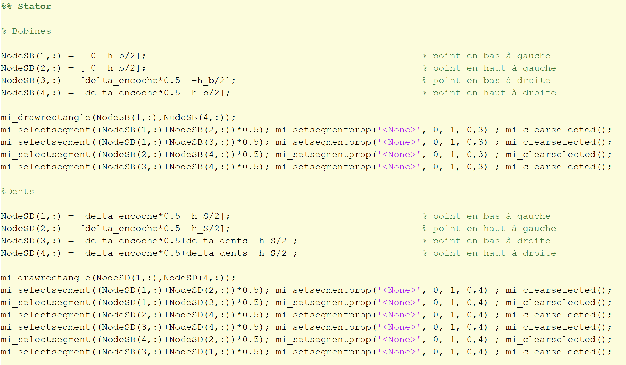
Modèle magnétique sur femm (stator)
Définition des bobines et ses nœuds respectifs
Création des dents
Miroir de bobine
Translate
Géométrie dents et encoches
Variables pour les caractéristiques électriques bobines
Notes:
LUCAS

Slide 17
Conditions aux limites
Dirichlet : on impose une valeur au champ magnétique
Périodique : on impose la continuité au bord à cause de la linéarisation
Ces conditions permettent aussi de fermer notre modèle
Notes:
LUCAS

Slide 18
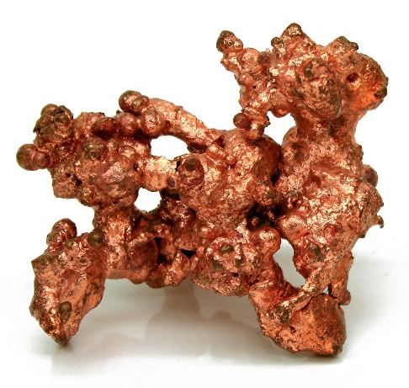
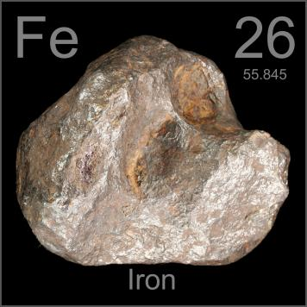

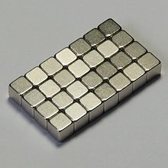
matériaux
Nous avons besoin de certains matériaux:
Cuivre;
Fer linéaire (on peut améliorer la simulation après avec du fer non-linéaire);
L’air;
NdFeB (aimants).
Notes:
LUCAS

Slide 19
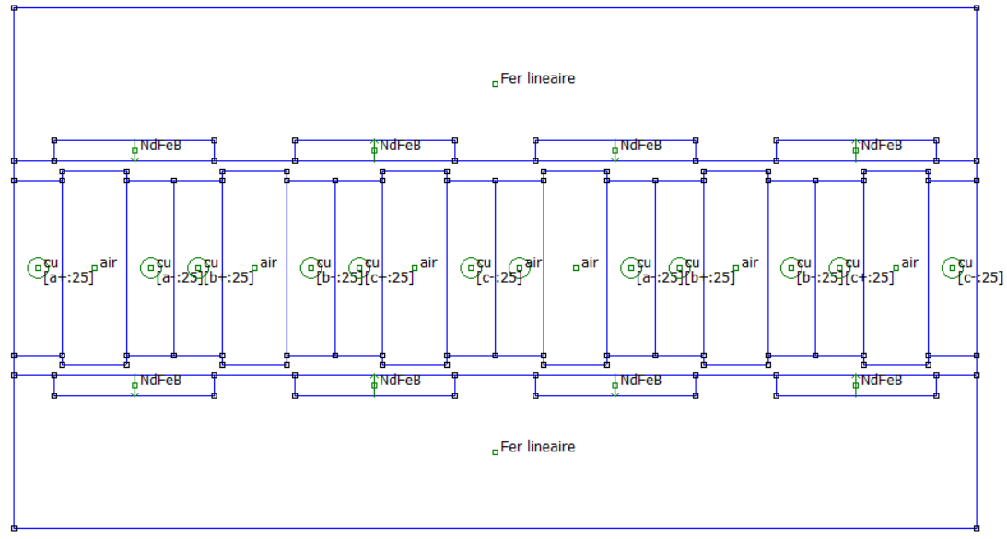
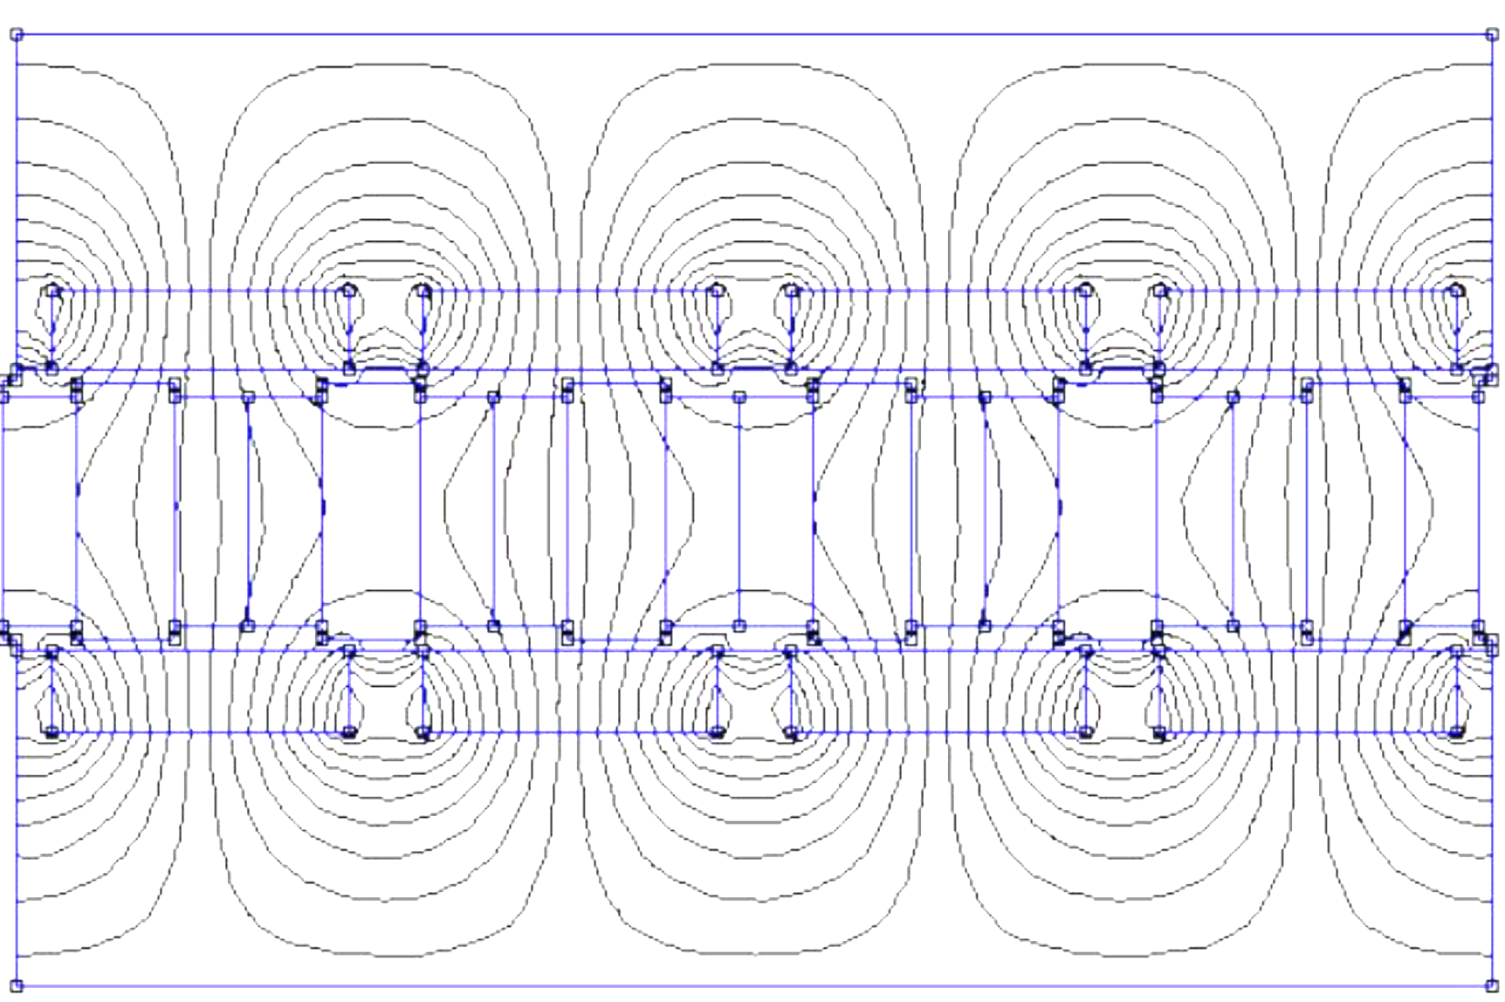
Modèle femm de la machine
Notes:
LUCAS

Slide 20
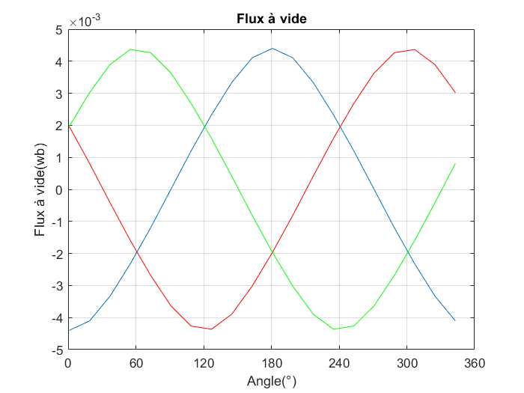
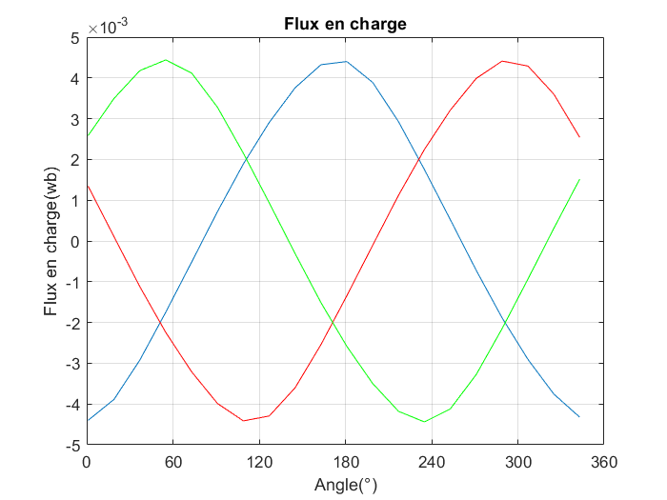
Essai à vide ESSAI EN CHARGE
Notes:
LUCAS

Slide 21
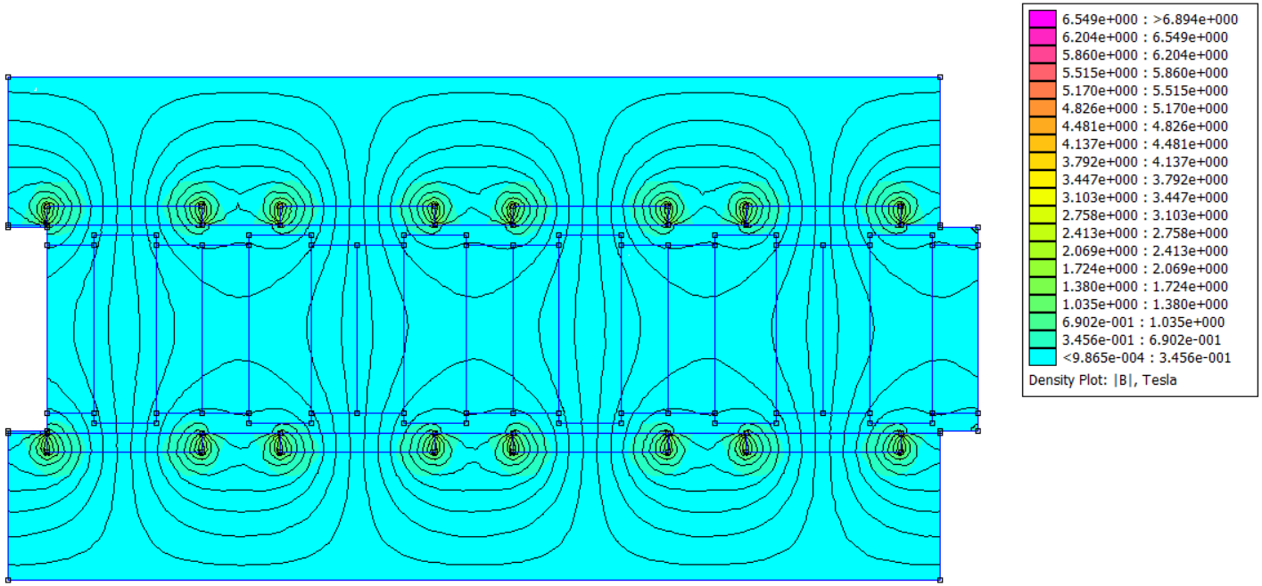
Flux de la machine initiale
Notes:
LUCAS

Slide 22
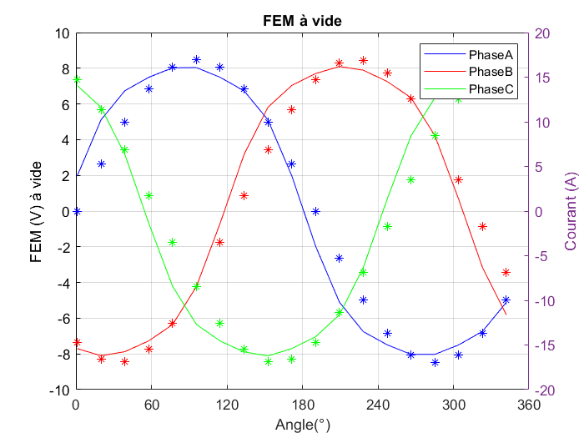
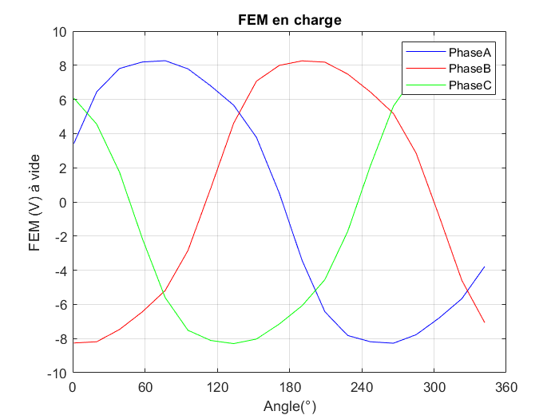
Essai à vide ESSAI EN CHARGE
Notes:
LUCAS

Slide 23
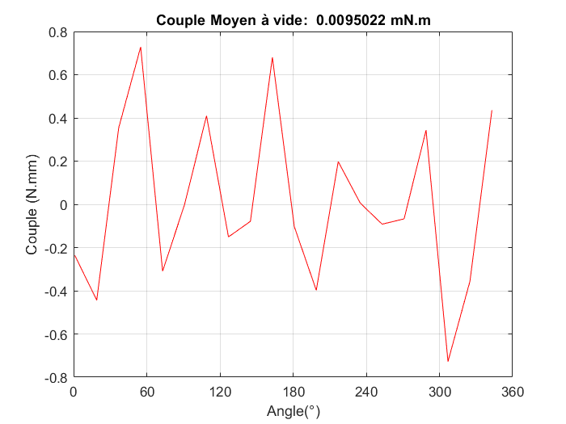
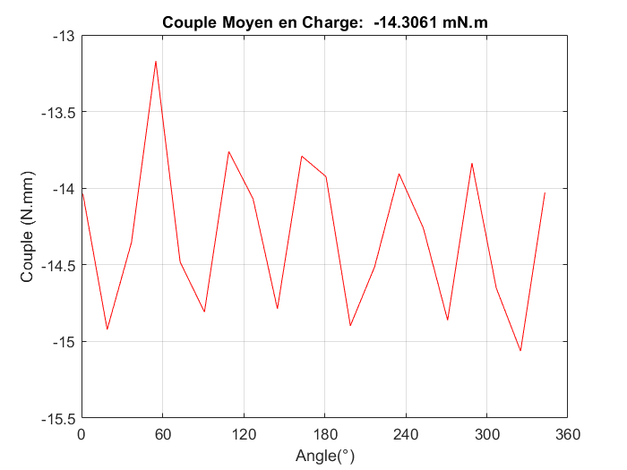
Essai à vide ESSAI EN CHARGE
Notes:
LUCAS

Slide 24
Méthode simplifiée¹
Calcul du couple en 4 points spécifiques:
[0, Π/12, Π/6, Π/4] électriques
La somme des harmoniques est égale à zéro
Valable pour calculer la valeur moyenne du couple
¹ N. Bianchi and L. Alberti, "MMF Harmonics Effect on the Embedded FE Analytical Computation of PM Motors," in IEEE Transactions on Industry Applications, vol. 46, no. 2, pp. 812-820, March-april 2010.

Slide 25
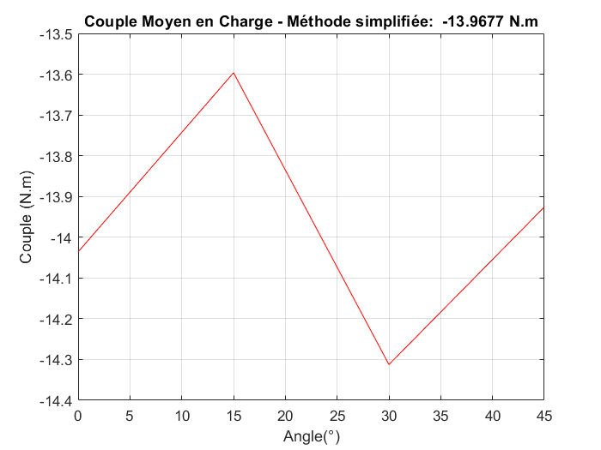
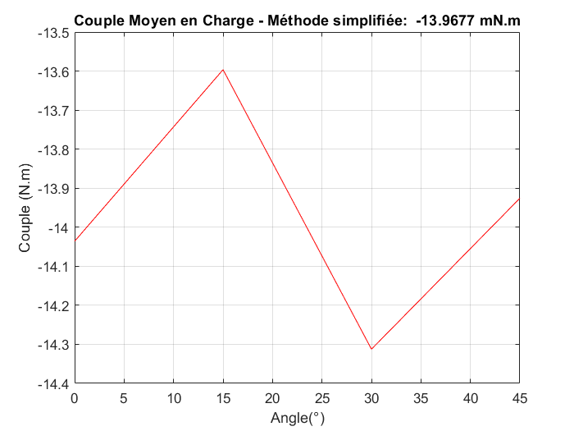
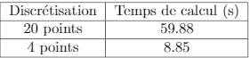
Essai en charge - Méthode simplifiée¹
¹ N. Bianchi and L. Alberti, "MMF Harmonics Effect on the Embedded FE Analytical Computation of PM Motors," in IEEE Transactions on Industry Applications, vol. 46, no. 2, pp. 812-820, March-april 2010.
Notes:
LUCAS

Slide 26
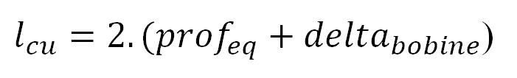
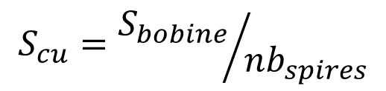
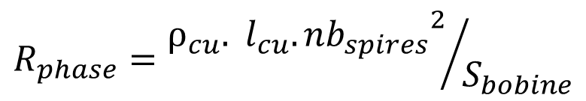
Calcul des Résistances des Bobines
$l_{cu}=2.({prof}_{eq}+{delta}_{bobine}$)
$S_{bobine}={Coeff}_{Remplissage}.h_{encoche}.$ $l_{encoche}$
$$S_{cu}={S_{bobine}}/{{nb}_{spires}}$$
$$R_{phase}={ρ_{cu}. l_{cu}.{{nb}_{spires}}^{2}}/{S_{bobine}}$$

Slide 27
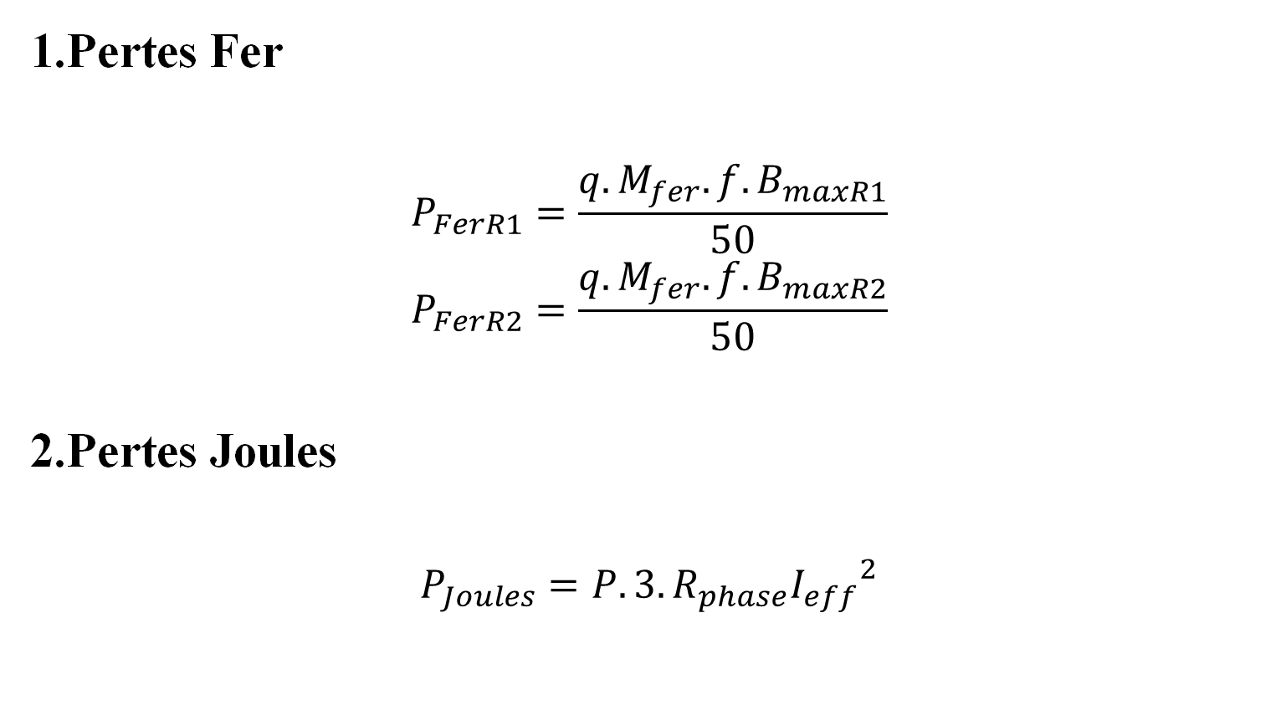
Calcul des Pertes
Pertes Fer
$$P_{FerR1}=\frac{q.M_{fer}.f.B_{maxR1}}{50}$$
$$P_{FerR2}=\frac{q.M_{fer}.f.B_{maxR2}}{50}$$
2.Pertes Joules
$$P_{Joules}=P.3.R_{phase}{I_{eff}}^{2}$$

Slide 28
4. optimisation
GAMULTIOBJ utilisé dans notre modèle
Notes:
THÉO

Slide 29
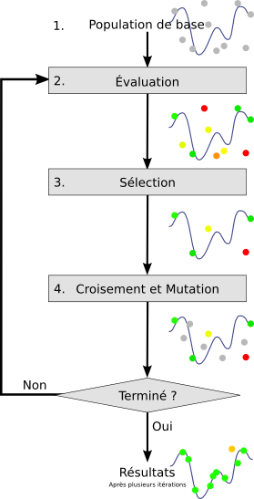
Algorithme génétique
Se base sur une analogie avec la génétique des populations
On suit les lois de l’évolution
Utilisé pour le multiobjectif
Notes:
THÉO

Slide 30
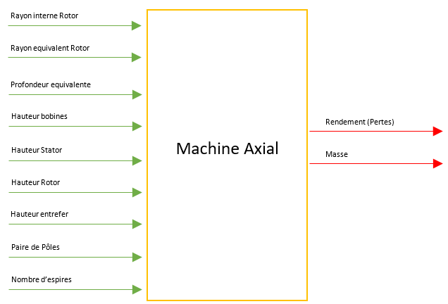
Modèle boite-noire
Paramètres
Coefficients des Matériaux
Distance Rotor Pompe
Longueur totale maximale
Volume Encoche
Volume Dents
Vitesse nominale
Tension d'alimentation
Courant d'alimentation
Coefficient de remplissage Encoche
Longueur des Aimants
Rayon des Aimants
Notes:
THÉO

Slide 31
Optimisation – Objectifs et Variables
Les objectifs à minimiser sont :
La masse
Les pertes, pour augmenter le rendement
Les variables d’optimisation sont :
Le rayon intérieur des rotors
La longueur des rotors
La longueur du stator

Slide 32

Contraintes d’optimisation
Densité de Courant Maximale Jmax = 8 A/mm²
Couple Minimal Cmin = 20 mN.m
Distance entre Aimants Dist_aimant > 2 mm
Tension Induite Maximale FEMmax = 8 V pas pris en compte
Contraintes sur la Géométrie
1 - Rint + R_aimant - Rext ≤ 0
2 - l_aimant - h_R ≤ 0
3 - 2.h_R + h_S + 2.h_e - Lmax ≤ 0
4 - 2.P.(2. R_aimant + Dist_Aimant) - 2.pi.Req ≤ 0
Notes:
MATHEUS

Slide 33
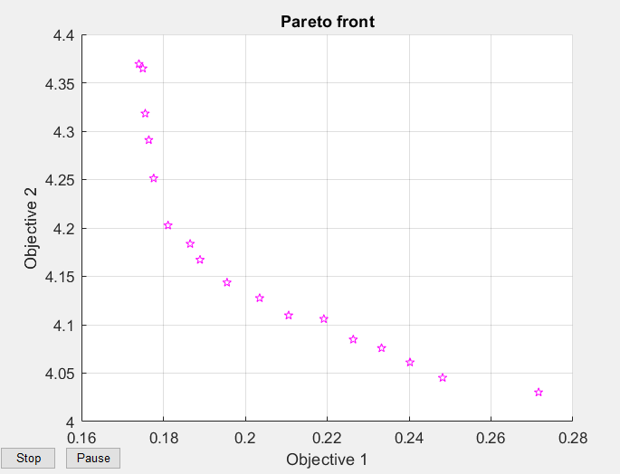
Résultats de notre optimisation
Objectif 1: Masse (en kg)
Objectif 2: Les pertes (en W)
18 points sur le front de Pareto
50 individus
41 générations
Notes:
THÉO

Slide 34
Analyse de nos résultats
Temps de calcul énorme
Résultats sont cohérents
Même avec l’algorithme génétique, on arrive à voir les extrêmes de chaque objectif.
Toutes les contraintes sont bien respectées (sauf la FEM).
Notes:
THÉO

Slide 35
5. L’AVENIR DU PROJET
Les points pour les prochaines équipes
Notes:
VALENTIN

Slide 36



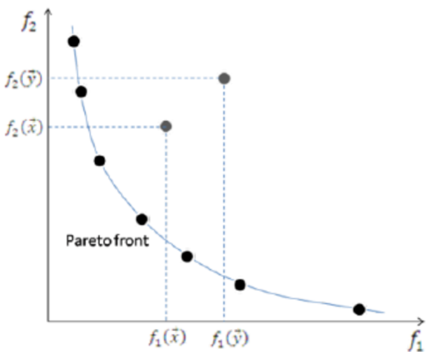
Ce qui est possible d’améliorer
Réaliser la partie physique (moteur + essais)
Utiliser d’autres algorithmes pour l’optimisation et les évaluer par rapport aux performances (temps de calcul)
Étudier d’autres types de résultats avec FEMM
Optimiser le front de Pareto
Notes:
VALENTIN

Slide 37
6. CONCLUSIONS
Ce qu’on a appris dans cette séquence thématique
Notes:
VALENTIN

Slide 38
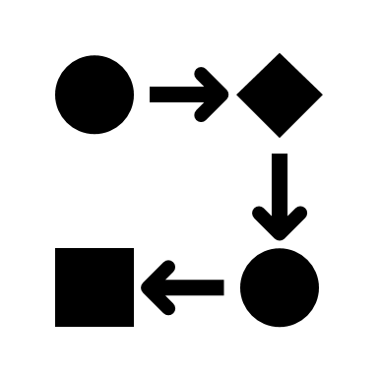


Ce qu’il faut retenir
La procédure pour réaliser l’étude de l’optimisation de la machine.
La bonne utilisation des fonctions d’optimisation sur MATLAB
Prendre des bons résultats de FEMM
La validité de la passage 3D vers 2D au sens géométrique.
Le fait que notre organisation nous a permis d’avancer beaucoup dans le développement de ce projet.
Notes:
VALENTIN

Slide 39
Merci pour votre attention
MACHINE AXIALE
Notes:
VALENTIN

